Slide 1
«Развивающая предметно -пространственная среда в ДОУ в соответствии с ФГОС ДО»
Выполнила:
Старший воспитатель
МБДОУ № 257
Н.И. Елесина
г.Нижний Новгород
2015г.

Slide 2
Нормативно – правовая база
1. Конституция РФ ст.43;
2. Федеральный закон РФ от 29 декабря 2012 г. N 273-ФЗ «Об образовании в Российской Федерации»;
3. Приказ Министерства образования и науки Российской Федерации от 30 августа 2013 г. N 1014 г. "Об утверждении Порядка организации и осуществления образовательной деятельности по основным общеобразовательным программам - образовательным программам дошкольного образования»;
4. Приказ Министерства образования и науки Российской Федерации от 17 октября 2013 г. N 1155 г.
"Об утверждении федерального государственного образовательного стандарта дошкольного образования»;
5. СанПиН 2.4.1.3049-13 «Санитарно- эпидемиологические требования к устройству, содержанию и организации режима работы дошкольных образовательных организаций»;
Комментарии к ФГОС дошкольного образования (Минобрнауки России) от 28 февраля 2014 года №08-249

Slide 3
Что такое развивающая среда?
“Среда – совокупность условий, окружающих человека и взаимодействующих с ним как с организмом и личностью” (Психолого-педагогический словарь)
По определению В.А. Петровского, развивающая среда – это специальным образом организованное окружающее пространство ребенка, способное оказывать позитивное влияние на самообучение и саморазвитие ребенка.
М.Н. Полякова отмечает, что развивающая среда – естественная, комфортабельная, уютная обстановка, рационально организованная, насыщенная разнообразными сенсорными раздражителями и игровыми материалами.
Образовательная (развивающая) среда,— это система влияний и условий формирования личности, а также возможностей для ее развития, содержащихся в социальном и пространственно-предметном окружении.
(по определению В. А. Ясвина)

Slide 4
Среда (по определению ФГОС )
Развивающая предметно-пространственная среда - это специфические для каждой Программы организации (группы) образовательное оборудование, материалы, мебель, и т.п., в сочетании с определенными принципами разделения пространства организации (группы).
Комментарии к ФГОС дошкольного образования (Минобрнауки России) от 28 февраля 2014 года №08-249
Образовательная среда -весь комплекс условий, которые обеспечивают развитие детей в дошкольной образовательной организации, в том числе, развивающая предметно-пространственная среда, взаимодействие между педагогами и детьми, детская игра, развивающее предметное содержание образовательных областей и другие условия.

Slide 5
Требования к развивающей предметно –пространственной среде (ФГОС)
Развивающая предметно-пространственная среда должна обеспечивать :
реализацию различных образовательных программ;
возможность общения и совместной деятельности детей (в том числе детей разного возраста) и взрослых, двигательной активности детей, а также возможности для уединения;
в случае организации инклюзивного образования - необходимые для него условия;
учет национально-культурных, климатических условий, в которых осуществляется образовательная деятельность; учет возрастных особенностей детей.

Slide 6
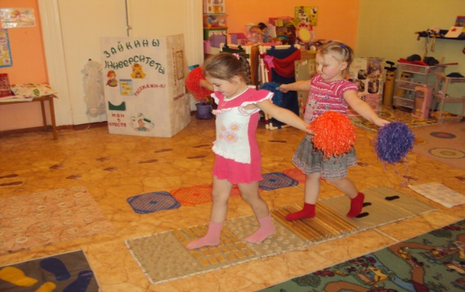
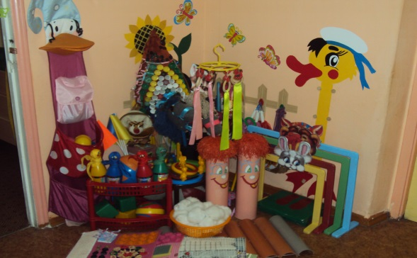
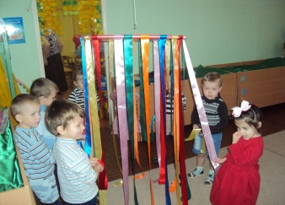
Принципы РПП среды
1)Насыщенность среды - пространство должно быть оснащено средствами обучения и воспитания (в том числе техническими), соответствующими материалами, в том числе расходным игровым, спортивным, оздоровительным оборудованием, инвентарем (в соответствии со спецификой Программы).
2) Трансформируемость пространства - возможность изменений предметно-пространственной среды в зависимости от образовательной ситуации, в том числе от меняющихся интересов и возможностей детей;
3) Полифункциональность среды -возможность
разнообразного использования различных составляющих
предметной среды, например,не обладающих жестко закрепленным способом употребления предметов, в том числе природных материалов, пригодных для использования в разных видах детской активности.

Slide 7
4) Вариативность среды -различные пространства (для игры, конструирования, уединения и пр.), а также разнообразных материалов, игр, игрушек и оборудования, обеспечивающих свободный выбор детей;
периодическую сменяемость игрового материала, появление новых предметов, стимулирующих игровую, двигательную, познавательную и исследовательскую активность детей.
5) Доступность среды предполагает доступность для воспитанников, в том числе детей с ограниченными возможностями здоровья и детей-инвалидов, всех помещений, где осуществляется образовательная деятельность; свободный доступ детей, в том числе детей с ограниченными возможностями здоровья, к играм, игрушкам, материалам, пособиям, обеспечивающим все основные виды детской активности;
6) Безопасность предметно-пространственной среды предполагает соответствие всех ее элементов требованиям по обеспечению надежности и безопасности их использования.

Slide 8
Задачи
Познакомить педагогов с требованиями ФГОС ДО
Пополнять и создавать развивающую предметно –пространственную среду в соответствии с требованиями и принципами ФГОС ДО

Slide 9
Методическая работа с воспитателями по обогащению и созданию развивающей предметно –пространственной среды (2014 -2015г.)
Написание плана внедрения ФГОС ДО
Семинар:
Консультации для педагогов на тему: «Развивающая предметно -пространственная среда в ДОУ в соответствии с ФГОС ДО»
Проектная деятельность «Паспорт группы»
Создание выставки в методическом кабинете по «Развивающая предметно -пространственная среда в … группе»
Интернет – экспедиция – (для опытных воспитателей) «Пополнение развивающей предметно – пространственной среды в образовательной области «речевое развитие», «физическое развитие»»

Slide 10
Спасибо за внимание!

